Slide 1

얼굴인식기반 제비뽑기 서비스
#단체사진 #재미 #밥값내기 #얼굴인식 #게이미피케이션
2018 서강대 해커톤
예리슬기짱팀

Slide 2
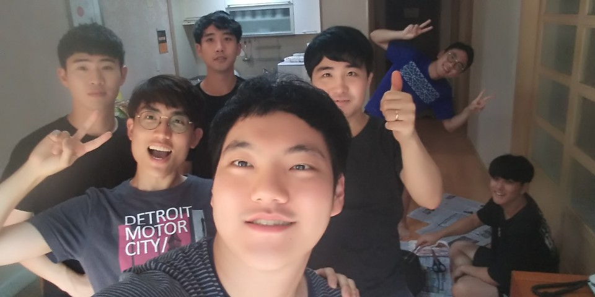
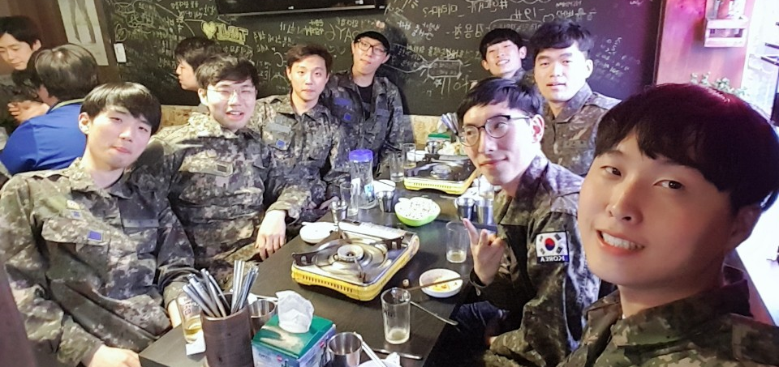
이야기

Slide 3
이야기
모이면,

Slide 4
이야기
모이면,
먹는다.

Slide 5
이야기
모이면,
먹는다.
찍는다.

Slide 6
이야기
친구들과 모이면 찍는 단체 사진
좀 더 재밌는 밥, 술자리를 만들 수 있을까?

Slide 7
이야기
보통은 밥값, 술값, 후식 내기를 한다.

Slide 8
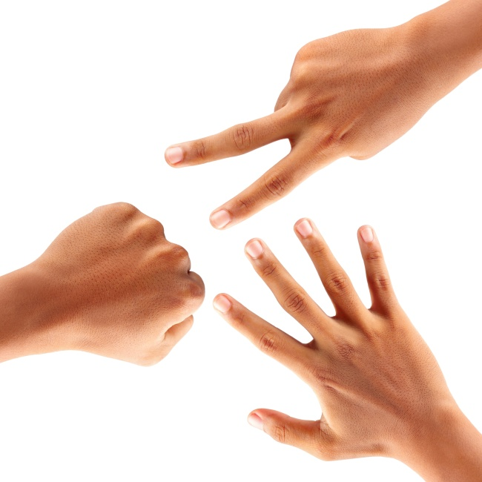
이야기
보통은 밥값, 술값, 후식 내기를 한다.

Slide 9
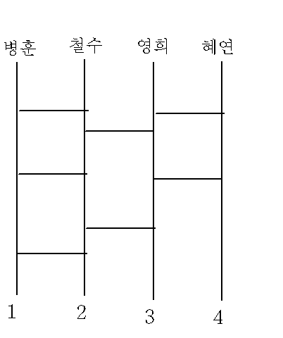
이야기
보통은 밥값, 술값, 후식 내기를 한다.

Slide 10
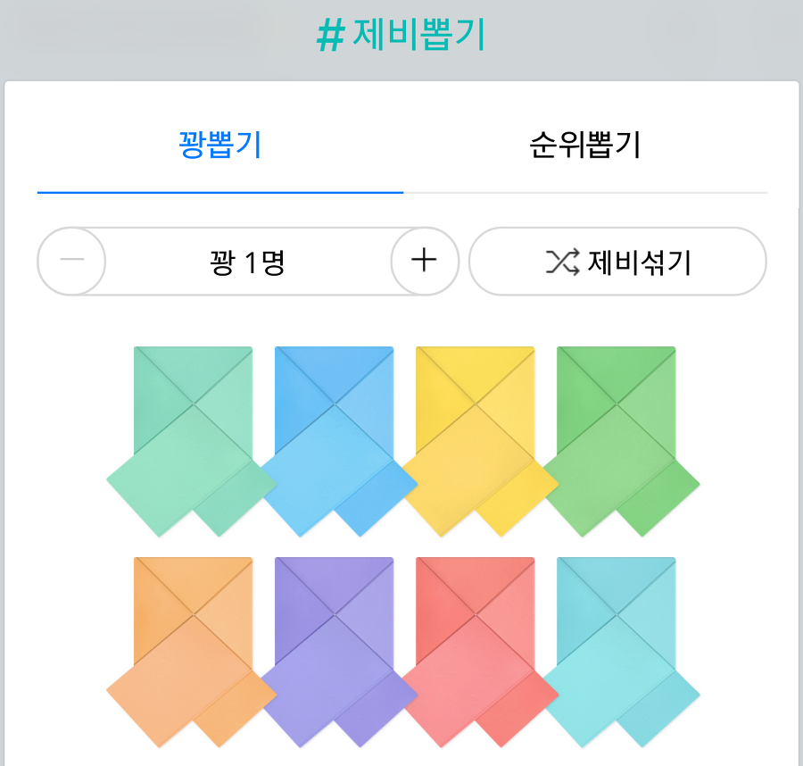
이야기
보통은 밥값, 술값, 후식 내기를 한다.

Slide 11
이야기
근데 이런거 말고,
우리가 찍은 사진가지고 할 수 있는 더 재밌는 방법은 없을까?

Slide 12
이야기
친구들과 찍은 사진에 나오는 얼굴을 가지고
여러가지 주제로 한 명을 뽑아 보는 것.

Slide 13

서비스 소개
페이스룰렛

Slide 14
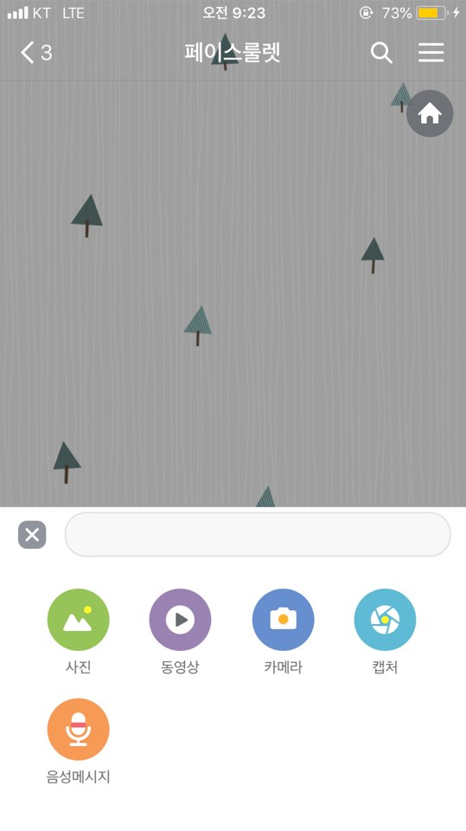
서비스 소개
사진 속 가장 행복해 보이는 사람은?
1. 카톡 친추를 한다.

Slide 15
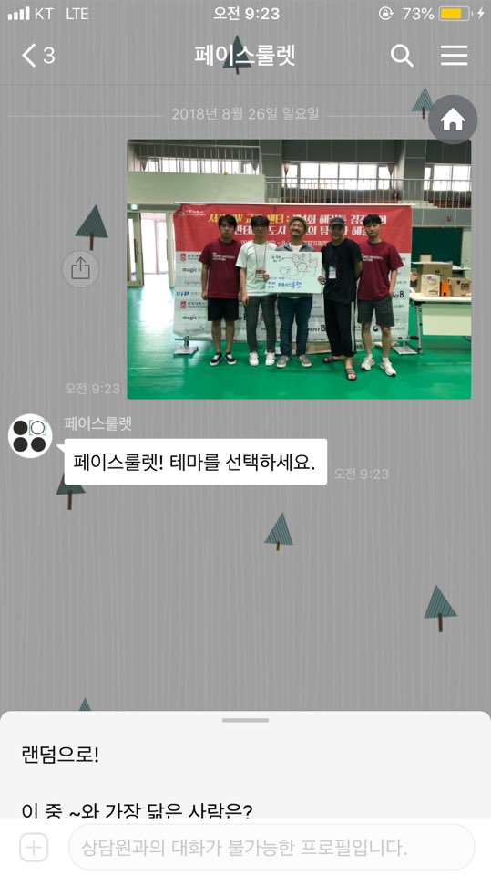
서비스 소개
사진 속 가장 행복해 보이는 사람은?
1. 카톡 친추를 한다.
2. 사진을 올린다.

Slide 16
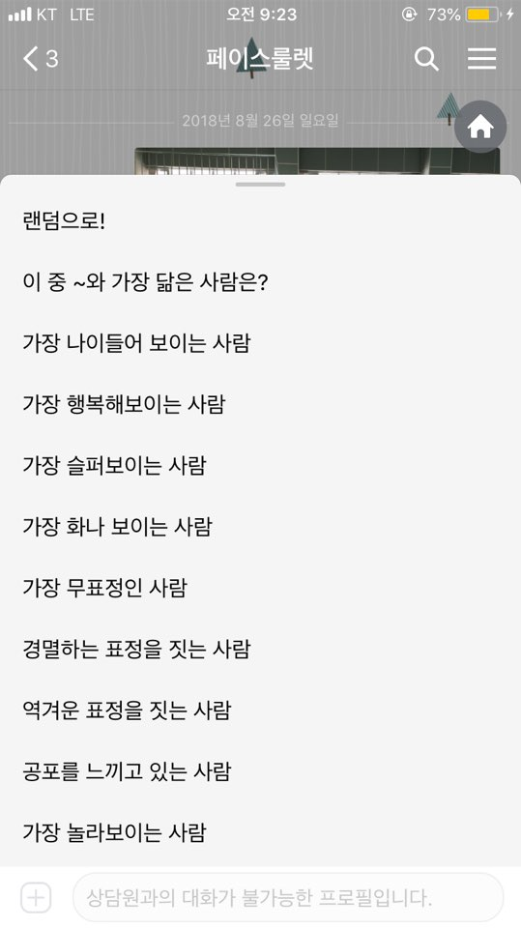
서비스 소개
사진 속 가장 행복해 보이는 사람은?
1. 카톡 친추를 한다.
2. 사진을 올린다.
3. 기준을 고른다.

Slide 17
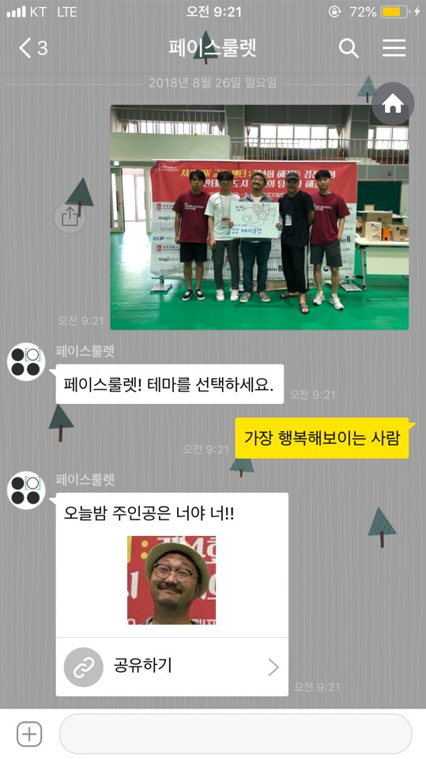
서비스 소개
사진 속 가장 행복해 보이는 사람은?
1. 카톡 친추를 한다.
2. 사진을 올린다.
3. 기준을 고른다.
4. 오늘 밤 주인공은 너야너

Slide 18
서비스 소개
~와 제일 닮은 사람은?
1. 사진을 올린다.

Slide 19
서비스 소개
~와 제일 닮은 사람은?
1. 사진을 올린다.
2. 기준을 고른다.

Slide 20
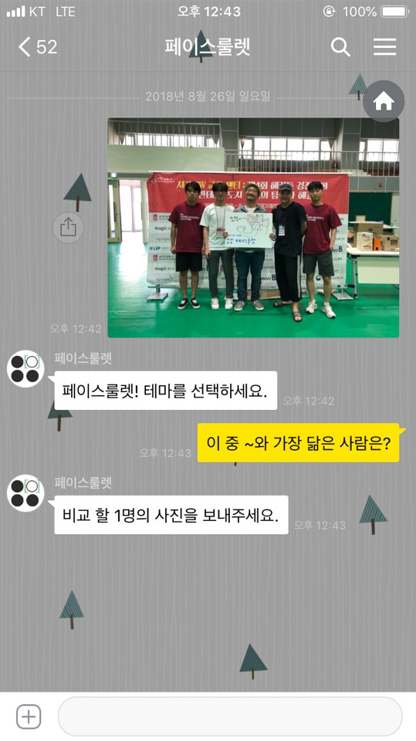
서비스 소개
~와 제일 닮은 사람은?
1. 사진을 올린다.
2. 기준을 고른다.
3. 비교할 사람을 고른다.

Slide 21
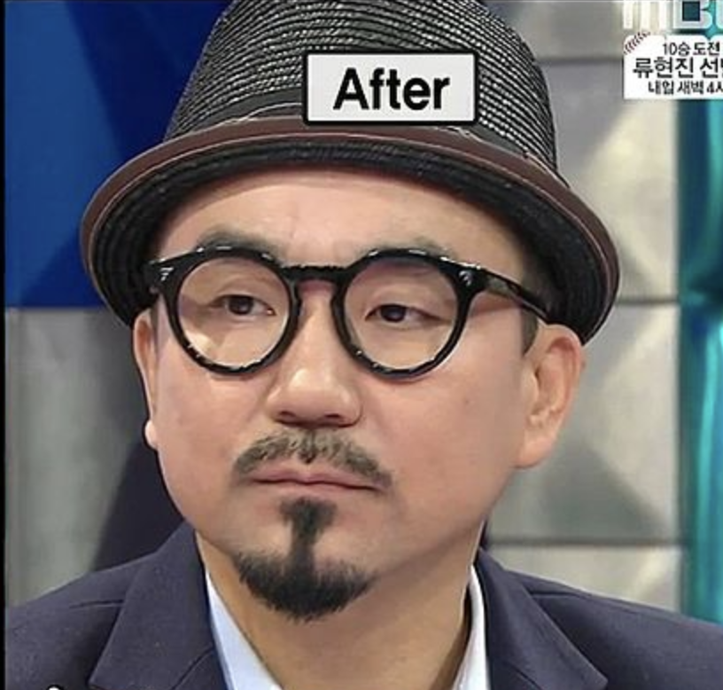
서비스 소개
~와 제일 닮은 사람은?
1. 사진을 올린다.
2. 기준을 고른다.
3. 비교할 사람을 고른다.

Slide 22
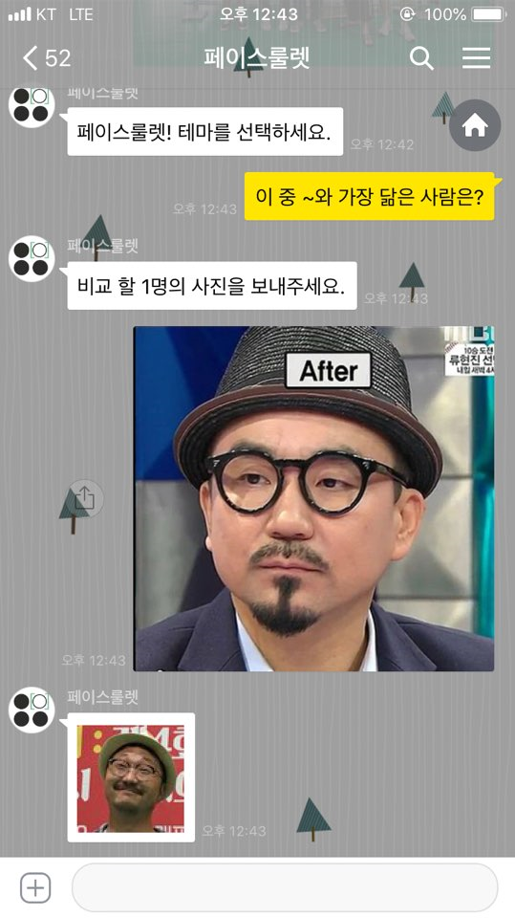
서비스 소개
~와 제일 닮은 사람은?
1. 사진을 올린다.
2. 기준을 고른다.
3. 비교할 사람을 고른다.
4. Jack 당첨!

Slide 23
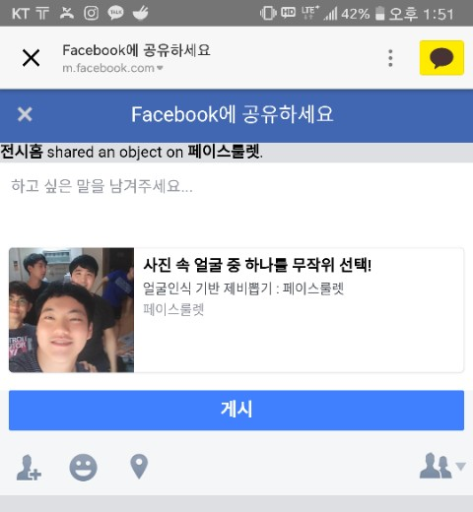
서비스 소개
SNS 공유

Slide 24
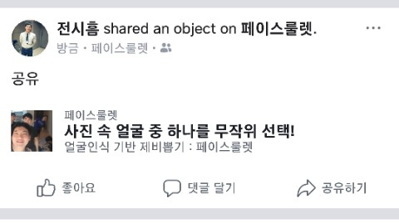
서비스 소개
SNS 공유

Slide 25
기존 어플들

Slide 26
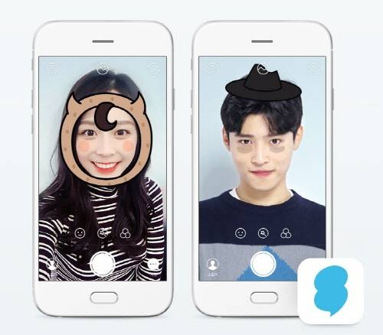
기존 어플들
얼굴인식 기반
스노우

Slide 27
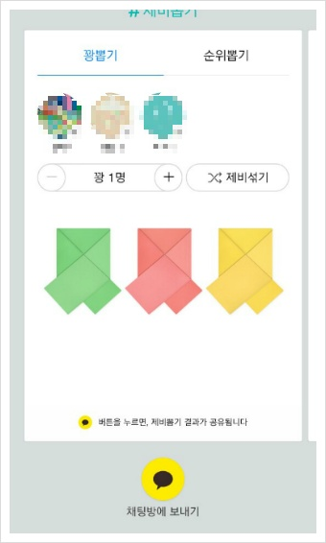
기존 어플들
얼굴인식 기반
제비뽑기
스노우
카카오톡 기능

Slide 28
기존 어플들
얼굴인식 기반
제비뽑기
스노우
카카오톡 기능

Slide 29
장점
친구들과 단체로 느낄 수 있는 ‘재미’
Ex. 사진 속 우리 중, 누가 제일 노안일까…
Ex. 누가 제일 무표정한 표정을 잘 지을까?

Slide 30
장점
친구들과 단체로 느낄 수 있는 ‘재미’
Ex. 사진 속 우리 중, 누가 제일 노안일까…
Ex. 누가 제일 무표정한 표정을 잘 지을까?
카톡 플러스 친구를 통한 쉬운 접근성

Slide 31
장점
친구들과 단체로 느낄 수 있는 ‘재미’
Ex. 사진 속 우리 중, 누가 제일 노안일까…
Ex. 누가 제일 무표정한 표정을 잘 지을까?
카톡 플러스 친구를 통한 쉬운 접근성
분석 데이터를 쌓을 수 있다.

Slide 32
활용 방안 ( 비즈니스 모델 )
분석된 유저기반 상품 추천
Ex. 가장 나이 많아 보이는 유저에게 피부 관리 상품을 추천

Slide 33
활용 방안 ( 비즈니스 모델 )
분석된 유저기반 상품 추천
Ex. 가장 나이 많아 보이는 유저에게 피부 관리 상품을 추천
게이미피케이션 이벤트
Ex. 술집 사장님의 깜짝 이벤트.
“단체 샷 찍힌 한 분에게 맥주 세트 드립니다!“
찍힌 사진을 sns에 활용해서 각 가게 마케팅에도 도움.
Ex. 사용자들에게 특정시간대 동안, 사진 임무 부여, 랭킹화
“점심시간인 12시부터 ~ 1시까지 가장 이쁘게 웃는 분에게 스타벅스 쿠폰을 드립니다!”
가장 잘 웃는 사람 스코어를 저장해, 랭킹 시스템화.

Slide 34
활용 방안 ( 비즈니스 모델 )
유저가 결과를 받는 지연 시간동안 광고노출
현재는 결과가 나오는 시간동안 아무것도 뜨지 않지만, 대기 시간사이에 카카오톡 광고를 넣을 수 있음

Slide 35
활용 방안 ( 비즈니스 모델 )
유저가 결과를 받는 지연 시간동안 광고노출
현재는 결과가 나오는 시간동안 아무것도 뜨지 않지만, 대기 시간사이에 카카오톡 광고를 넣을 수 있음
분석 데이터를 쌓아서 추후 빅데이터 플랫폼으로 발전 가능성
현재 MongoDB로 사진 분석 데이터를 축적하고 있음.

Slide 36
얼굴인식기반 제비뽑기 서비스
#단체사진 #재미 #밥값내기 #얼굴인식 #게이미피케이션
2018 서강대 해커톤
예리슬기짱팀

Slide 37
Q & A

Slide 38
시연
오늘 해커톤 마지막날, 가장 행복해보이는 사람은?

